Slide 1
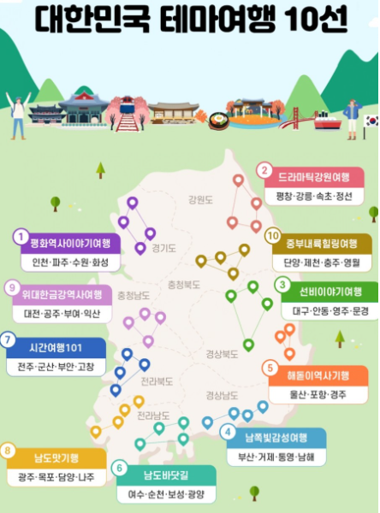
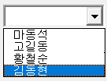
대한민국의 테마별 숨은 명소
원하는 지역과 테마를 선택하세요.
지역 테마
서울특별시
경기도
강원도
광주광역시
제주특별시
힐링
맛집탐방
드라이브
노을, 풍경
카페
맛집탐방
위치 | 상호명 | 명소가 된 이유
조천읍 | 반디파스타 | 시원한 오션뷰와 신선한 해산물사용
표선면 | 다미진횟집 | 자연산 회, 제주도가 인정한 모범업소
안덕면 | 춘심이네 본점 | 최상의 갈치를 사용한 갈치요리

